Slide 1
BİYOLOJİK ÇEŞİTLİLİK
Dr. Öğr. Üyesi Zeynep SÖNMEZ

Slide 2
Biyoteknolojik metodlar
Biyokimyasal teknikler : Biyokimyasal ve moleküler tekniklerden yararlanılarak biyolojik çeşitlilik tam olarak belirlenebilmekte, canlı olmayan materyalden alınan DNA örneklerinden genetik materyalin tanımlanmasında yararlanılmaktadır. Bu amaçla RFLP, RAPD ve PCR teknikleri kullanılabilmektedir. Bu yöntemler kullanılarak kısa sürede (1 gün) gen bankasına giren örneklerin gen düzeyinde korunması ve izlenmesi sağlanabilmektedir.
In vitro teknikler
Vejetatif çoğaltma amacıyla kullanılmakta olan doku kültürü teknikleri sorunlu gen kaynaklarının uzun yıllar depolanmasında kullanılmakta ise de somatik teknikler muhafazanın hücre düzeyinde olmasını sağlamaktadır. Genetik materyalin DNA biçiminde saklanması ise bitki gen kaynaklarının korunmasında yeni olanaklar sağlanmaktadır. In vitro olarak saklanan doku malzemeleri protoplast, yarı-katı yarı sıvı süspansiyonlar halinde büyütülen izole hücreler, meristem kültürü halinde yetiştirilen küçük bitkiler halinde olabilir.

Slide 3
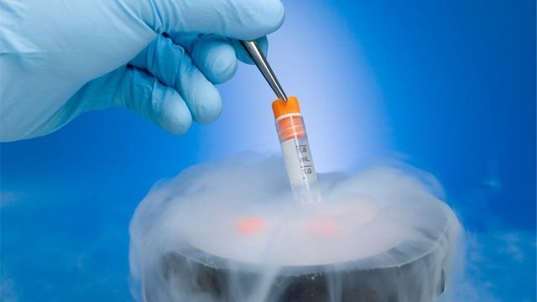
Kryoprezervasyon (Cryopreservation)
Bu sistemde gen kaynakları ultra düşük sıcaklıkta ki depolarda ,-196 C sıvı azot ortamında veya uygun oksijen ortamında dondurularak korunma altına alınır. Böyle düşük sıcaklıkta yeterli moleküler hareket sağlamak için gerekli enerji düzeyi çok düşük olacağı için normal hücresel reaksiyonlar meydana gelmez. Su ve geçirgenlik oranları çok düşük olacağı için,dokular yüksek viskozite (> 1013 poises) de kristal ya da camsı yapıda tutulurlar. Bu nedenle, bir hücrede meydana gelebilecek kimyasal değişikliklerin büyük çoğunluğu; etkili bir şekilde önlenmektedir ve böylece hücre pratikte mümkün olan azami ölçüde stabilize edilir

Slide 4
Bu sıcaklıklarda bazı tip kimyasal reaksiyonlar serbest radikallerin oluşumuna ve iyonize radyasyon nedeniyle makromolekülerin zarar görmesine neden olabilir bu bozulmalarla nükleik asitlerin yapısında dolayısıyla korunan materyalin genetik yapılarında hasarlar meydana gelir. Enzim onarım mekanizmaları da bu düşük sıcaklıklarda tamamen inhibe olduğu için herhangi bir hasar oluşursa mutlaka kümülatif olacaktır. Ashwood, Smith ve Grant düşük sıcaklıkta tutulan dokuların ölümünü ve radyasyon hasarlarını önlemek için Dimetil sulphoxide kullanmayı önermişlerdir (DMSO).
DMSO ve gliserol, genellikle % 5-10 arasında değişen (v / v) konsantrasyonlarda kullanılır ve bitki hücrelerinin dışında aynı süspansiyon ile birlikte kullanılmaz . Gliserol en az 15 dakika süreyle 121 ° C ve 15 psigde otoklavlanarak sterilize edilir ve depolama sırasında ışıktan korunmalıdır. DMSO, 0.2 mikron naylon şırınga filtresi veya Alkol ile önceden yıkanmış Teflon PTFE (Poly(tetrafluoroethylene)) filtresi kullanılarak filtrasyon ile sterilize edilmelidir.

Slide 5
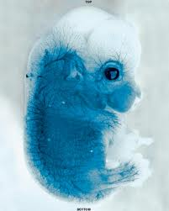
Hayvan hücrelerinin dondurulması için, hücre popülasyonları optimum 10⁶ -10⁷ cells/ml büyüklüğünde blastosist evresinde ki hücreler alınır.
Dokular 1.2- 2.0-ml hacminde düşük sıcaklıklara dayanıklı max.güvenlikte koruma tüplerindeki lotlara sığabilecek ölçülerde küçük cam şişelere konulur. hücre türlerine göre soğutma hızı değişir, Daha büyük hücreler Çoğu bakteri ve mantar sporlu az daha ideal soğutma oranları tolere edecek ve bir süre -60 ° C'de hücreler donmuş olabilir. Bazı bakteri ve sporlu mantarlar, -80 ° C, -60 ° C’de depolama sıcaklığa dayanabilecek memeli doku kültürleri gibi daha titiz hücreler, -130°C altında tutulmalıdır

Slide 6
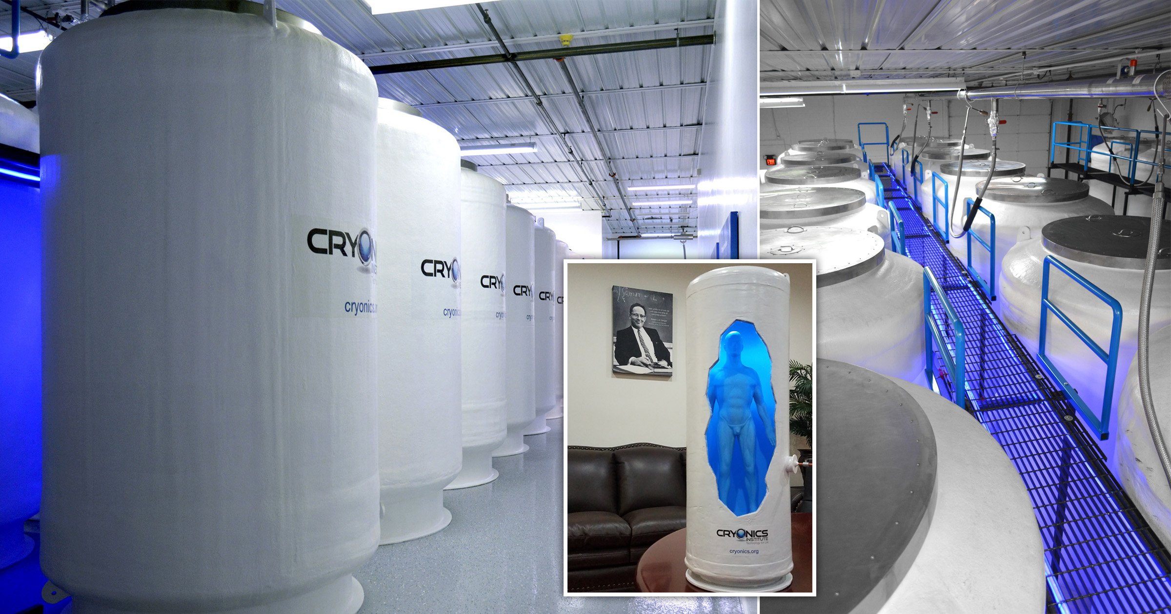

Slide 7
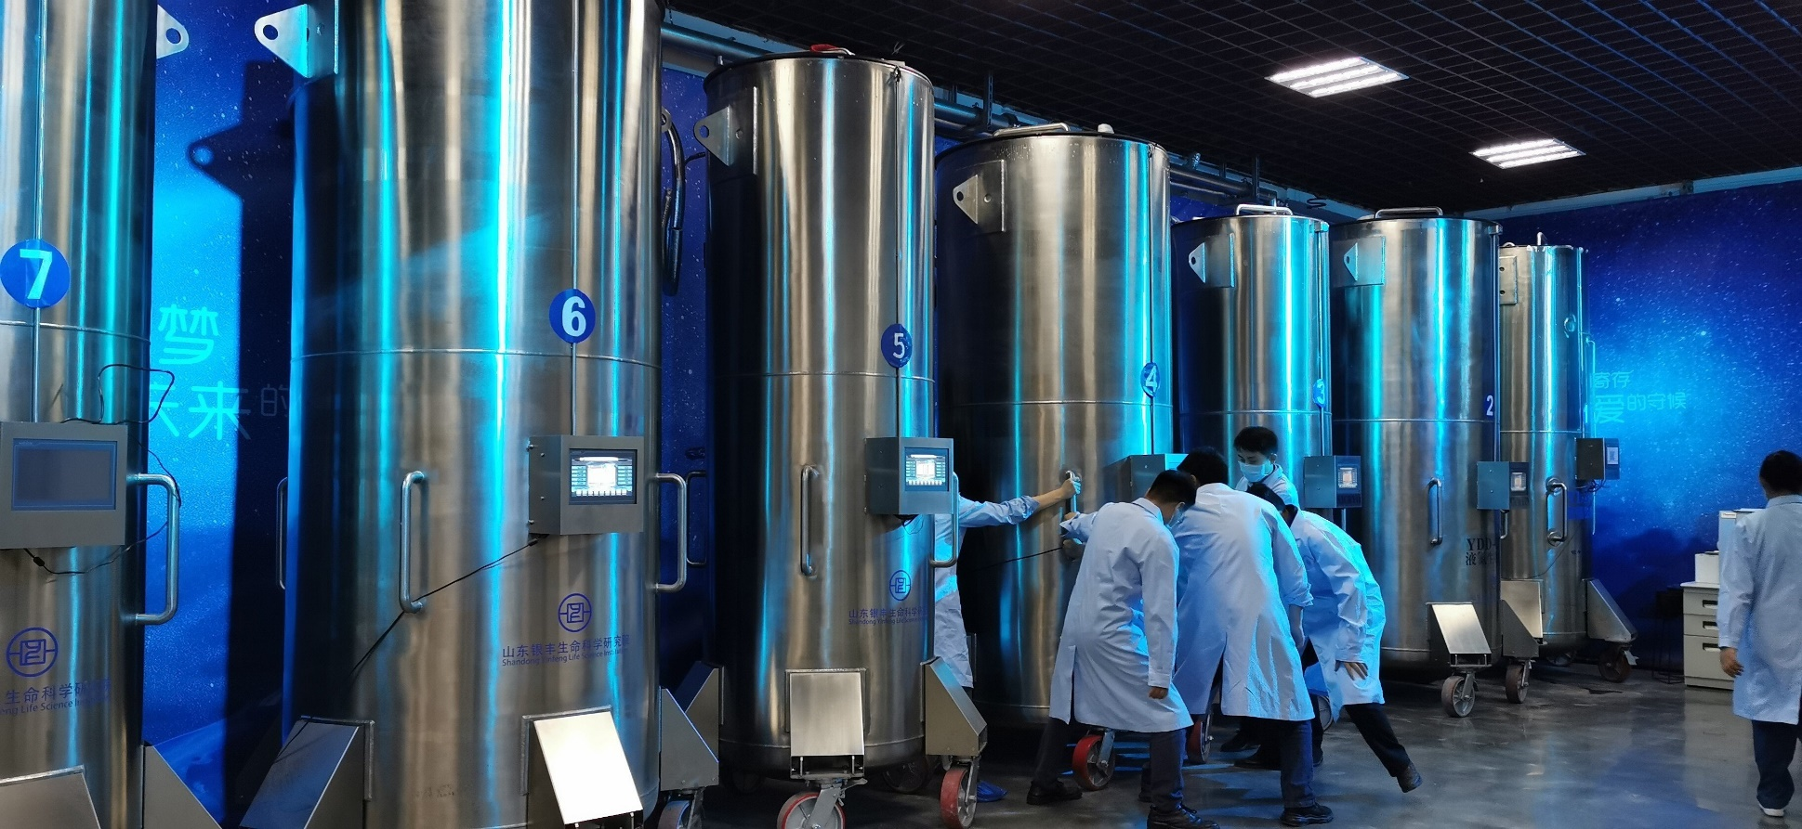
Koruma altına alınan dokuların tekrar kullanılma işlemi: Donmuş hücreler için ısınma, donmuş durumda tam bir çözülme elde edilene kadar mümkün olduğunca hızlı gerçekleşmesi gerekir. Hızlı ısınma elde etmek için dondurulmuş flakon, 37 ° C su banyosu içine yerleştirilir. Plastik şişeler, cam ampullerde donmuş malzemelerin çözünmesi daha uzun sürer, bazen ısınma sırasında flakonu yavaşça sallayarak çözülme süreci hızlandırılabilinir. Sulandırılma sırasında kontaminasyon riskini en aza indirmek için, şişeleri açmadan önce alkole batırılmış gazlı bezlerle silerek flakon dış yüzeyi dezenfekte edilir. Süspansiyon için 100 xg de 10 dakika sonra ilk seyreltme santrifüj olması tavsiye edilir, supernate kaldırılır ve hücrelerin artık dondurucu ajanlar kaldırmak için taze bir büyüme ortamına yeniden süspanse edilir

Slide 8
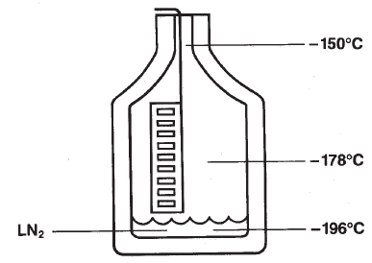
Sıvı azot depolama sistemi için önerilen sıcaklıklar
1)Yeterli büyüklüğe ulaşan sabit büyüme hızındaki hücreler santrifüjlenerek pelet haline getirilir.
2)DMSO veya gliserol uygun konsantrasyonlarda hazırlanıp süspansiyon halindeki hücrelerle mix yapılır.
3) Cryoprotectant solusyonları peletle karıştırlıp uygun konsatrasyon sağlandıktan sonra dengeleme periyodu başlar.Dengeleme periyodu canlı türüne göre 15-60 dak.sürer.
4) Süspansiyonlar flakonların içine yavaşça dağıtılır.
5) Uygun dengelemeden sonra soğutma başlar: kontrolsüz soğutma flanktonlar 90 dakika boyunca -60 °C derin dondurucu datutulur,yarı kontrollü soğutmada -70°C de,kontrollü soğutmada 1 ° C dakikada -40 ° C'ye kadar hücreleri soğutmak için programlanabilir bir soğutma ünitesi kullanılır.

Slide 9
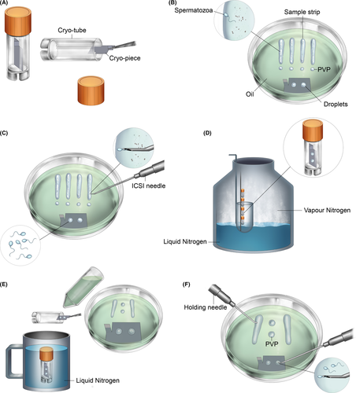

Slide 10
Kriyojenik mağazalar oluşturma pahalı değildir,fazla ekipman ve populason bakımı gerektirmez fakat yıllık bakım için gerekli sermayenin yüksek maliyette olması özellikle de sıvı azotun pahalı olması nedeniyle bazı ülkelerde tercih edilmemektedir.
Kriyojenik depolar insan hatası, elektrik kesintisi, sıvı azot , yangın, sel, fırtına, deprem ya da savaş nedeniyle ciddi kazalara neden olup potansiyel bir tehlike ve büyük ölçekli malzeme kaybına neden olabilir. Söz konusu bu riskler, farklı bölgelerde yinelenen mağazalar tutarak azaltılabilir.
Semen, yumurta ve embriyoların dondurularak canlı organizmalara transfer edilmesi işlemleri ileri teknoloji kullanımı gerektirir.Günümüz koşullarında bazı çiftlik hayvanları ve kümes hayvanları embriyolarını transferi başarılı şekilde yapılmaktadır, ancak uygulama işlemleri ve gerekli malzemelerin alımı pahalı olması uygulamanın gelişmesini engellemektedir.

Slide 11
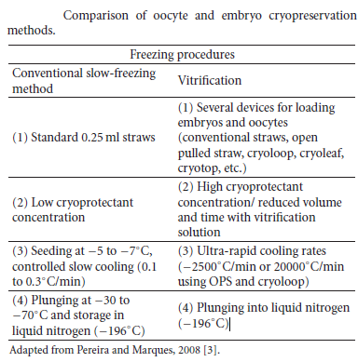
1. Oosit ve embriyo hücrelerinin Kryoprezervasyon ve vitrifikasyonu
Mayoz bölünmenin G0 evresindeki immature ve MII fazındaki mature oosit hücreleri Yavaş kontrollü dondurma ve vitrifikasyon tekniğinde ile koruma altına alınır (Saragusty ve ark .2011).Bu iki teknik arasındaki en temel farklılık, hücrenin yapısal bütünlüğünü korunma mekanizmasındadır. Yavaş dondurma yönteminde hücrenin bütünlüğü ve canlılığı; kademeli olarak soğutarak hücre etrafında oluşturulan ekstrasellüler buz kristalleri ile korunur. Vitrifikasyon da ise; konsantrasyonu yüksek kriyoprotektanlarla ani ısı düşüşü sağlanır ve bu, hücre etrafında cam bir katı yüzey oluşturarak hücre canlılığını korur.

Slide 12
Notably, freezing is applied for a wide range of sample volumes, whilst vitrification usually has a small application size.
In freezing, a too low cooling rate can give rise to cryoinjury due to solution effects. On the other hand, the rate needs to be slow enough so that there is sufficient time for the water to exit cells, to prevent intracellular ice formation. Freezing usually involves slow cooling protocols with cooling rates of approximately 1 °C/min. However, different cell types have different optimal cooling rates.
Vitrification is a separate physical process from freezing and occurs at the so called “glass transition temperature”, around − 80 to − 130 °C. In vitrification, samples solidify with no ice crystal formation (Fig. 3). It has been previously shown that the vitrification of small biological samples can be achieved without CPAs using extremely high cooling rates, e.g. with human sperm
[40]. In larger living systems where an extremely high cooling rate cannot be achieved, a large percentage of the water in the sample must be replaced by a vitrifying CPA to avoid the damaging effects of ice formation. Vitrification ultimately forms a stable glass-like state, preserving the molecular contents indefinitely

Slide 13
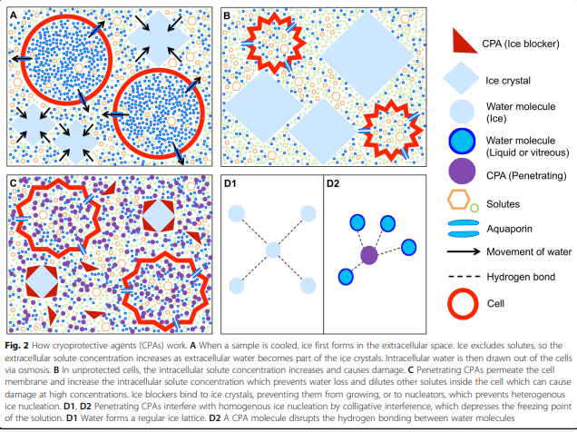

Slide 14
Vitrification solutions
Vitrification solutions are used to decrease Vccr, allowing larger samples to be vitrified. Pure water can be vitrified if it is cooled fast enough, but to cause this, extremely high cooling rates (in the order of 106 °C/s) are needed. To counter this problem, high CPA concentrations can be used to lower Vccr to a level achievable in practice by plunging a sample into LN2. However, samples with a high volume to surface area ratio exhibit a lower internal cooling rate
Neutralising toxicity The simplest vitrification solutions are high concentrations of single CPAs such as EG or DMSO, (propylene glycol (PG), ethylene glycol (EG) and dimethyl sulfoxide (DMSO)) which are toxic at high concentrations. It has been found, however, that different CPAs can be combined in a single solution to reduce toxicity. By using a solution of different CPAs, it is possible to avoid using any one CPA at a concentration that would cause specific toxicity.
Ethylene glycol It was found that using ethylene glycol in vitrification solutions in place of PG reduces the nonspecific toxicity of the solution. This is because EG forms weaker hydrogen bonds than propylene glycol, Bojic et al. BMC Biology (2021) 19:56 Page 8 of 20 meaning that macromolecules are protected by increased hydration from the greater number of remaining water molecules

Slide 15
Non-penetrating CPAs (npCPAs) Ice can form more readily in the extracellular space than in the intracellular space because the intracellular space has a higher concentration of solutes. For this reason, a lower concentration of cryoprotectants is needed inside the cell. High-molecular weight polymers that do not penetrate cell membranes, such as polyvinylpyrrolidone (PVP), can be used to mimic the effects of intracellular solutes in the extracellular space, meaning that a lower concentration of the more toxic penetrating cryoprotective agents (pCPAs) is needed for vitrification. npCPAs also reduce chilling injury as the resulting solution is hypotonic.
Methoxylation M22 is an advanced proprietary vitrification solution created by the company twenty-first Century Medicine (21CM). The solution, described in Fahy et al. contains the methoxylated polyol 3- methoxy-1,2-propanediol, which has increased cellular permeability and decreased viscosity. This decreased viscosity is important for vitrifying larger tissues and organs because it increases the ability of the CPA to perfuse into tissues. Additionally, 3-methoxy-1,2-propanediol increases the glass transition temperature of tissues and decreases the critical warming and cooling rates of the solution
Hypertonicity Chilling injury can be reduced by making hypertonic vitrification solutions, which have an increased concentration of non-penetrating components. Whilst the reasons for the protective effect of hypertonicity are poorly understood, it has been suggested that it reduces damage due to the thermal contraction of cell membranes.

Slide 16
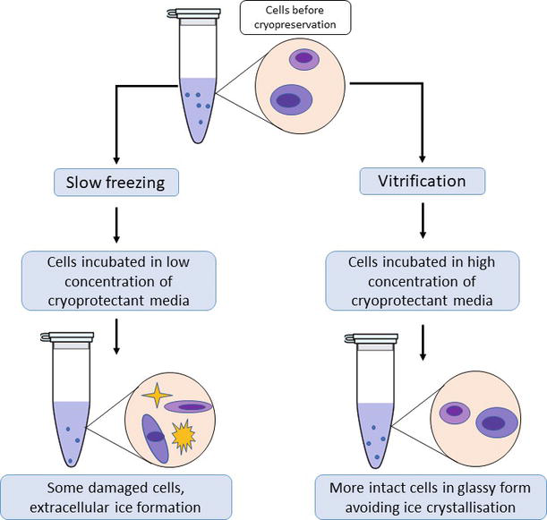

Slide 17
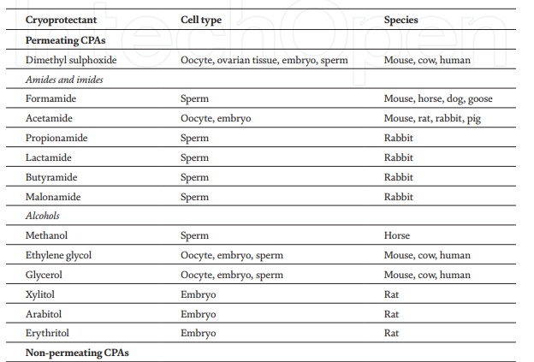

Slide 18
